Slide 1
钱包BI数据平台总体规划
崔齐挺

Slide 2
钱包BI历史
北京BI团队
2014年10月前
上海基础技术组
2015/03—2015/07
杭州BI团队
2015/07—
至今
北京核心支付团队
2014/10—2015/03

Slide 3
钱包BI系统演变
旧BI平台
Linux单机+Shell
1、计算耗时较长，不能扩展
2、没有数据中心，数据整合繁琐
3、报表展现不够丰富
Palo大数据中心+Java数据导入、计算模块+BIEE
在路上

Slide 4
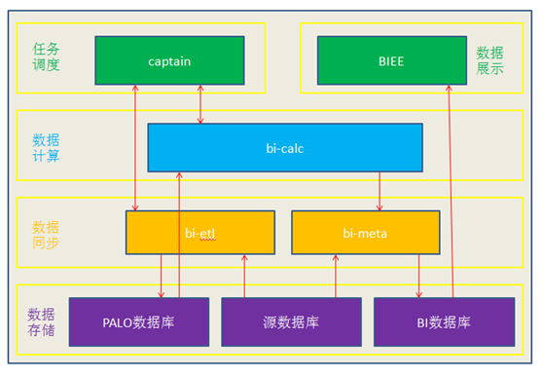
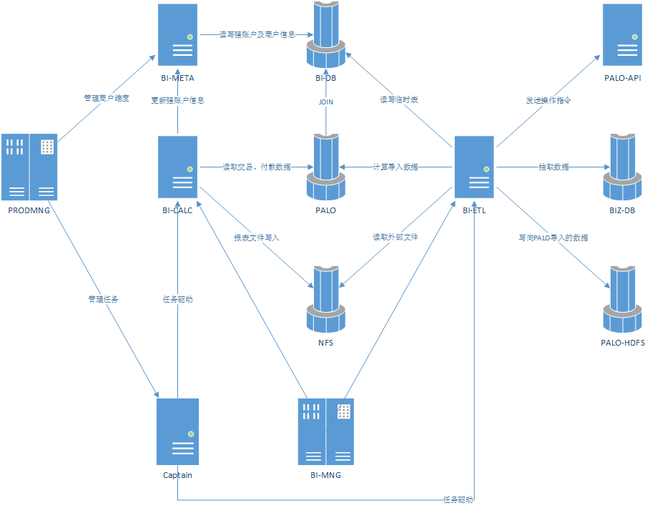
当前BI系统架构图

Slide 5
当前BI系统遇到的问题
对业务部门
手工取数和线下传递，导致对业务需求响应慢；
业务部门无法跟踪需求处理过程；
业务获取的数据展现单一，不能直观显著地支持其数据化运营。
对数据分析师
需要更科学的数据仓库平台
通过现有Palo不支持复杂的取数逻辑；
数据结构和基础模型不能高效便捷的获取数据，导致很多分析验证工作低效。
对数据开发人员
BI-ETL系统数据同步慢，配置工作量大且不易控制，异常状况频发，缺少有效监控工具, 排查解决非常耗精力，经常半夜起来处理问题，非常痛苦；
BI-CAPTAIN系统调度能力薄弱，需要大量手工配置，且不支持依赖调度；
现有的Palo计算平台不支持建模开发，带来较大手工取数工作量，不能做复杂逻辑计算
BIEE数据展现能力较弱，不易于报表开发和使用，并且稳定性比较差。

Slide 6
数据仓库领域解决方案概览
存储问题
数据库
MySQL
Oracle
分布式存储
HDFS
DB2
AFS
计算问题
数据库
存储过程
分布式计算
Datax3
SQL
ETL工具
PALO
KETTLE
Hive/MapReduce
Spark
调度问题
ZEUS
SKYNET
TASKCTL
展现问题
BIEE
MSTR

Slide 7
数据仓库通用架构方案
源数据
报表展示
数据展示平台
接口
源数据
定制服务
复杂数据源ETL抽取工具
复杂数据源ETL装载工具
海量存储&计算平台
源数据
源数据
调度系统
监控系统
数据文本
数据质量管理
容灾系统

Slide 8
未来钱包BI系统总体规划概图
数据存储
数据同步
数据计算
任务调度
上层应用
线上业务库
海森宝
Datax
宙斯
bi-meta
BIEE报表
线上业务库
bi-calc
其他报表
PALO库
palo-sql
业务监控平台
HDFS
QE（Hive）
数据模型
报表Shell脚本
BI数据库
临时需求

Slide 9
调度系统调研报告及发展规划
1、支持基于Quartz的定时调度和基于事件的复杂依赖调度
2、统一管理及配置任务，收录任务日志
3、一键式运维，轻松快捷
4、不支持优先级及报警机制
1、支持任务优先级机制
2、支持任务失败自动重跑机制
3、支持多种任务类型
4、优雅升级，智能容灾
5、与其他系统集成，成为一个数据平台门户
1、完全为了解决定时启动的问题
2、无法系统解决任务前后依赖问题
3、无法解决负载均衡
4、无法解决优先级问题
5、运维的灾难
当前Crontab时代
开源宙斯时代
钱包自主宙斯时代

Slide 10
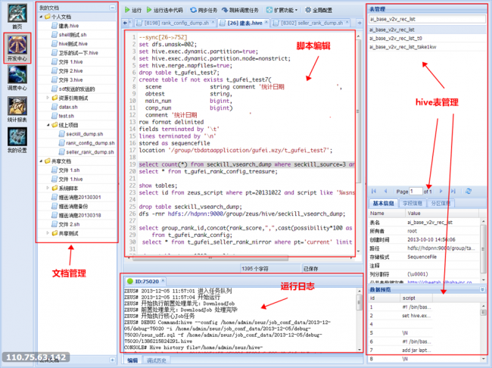
宙斯调度系统界面展示-开发中心

Slide 11
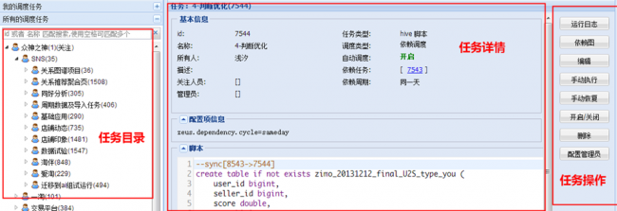
宙斯调度系统界面展示-调度中心

Slide 12
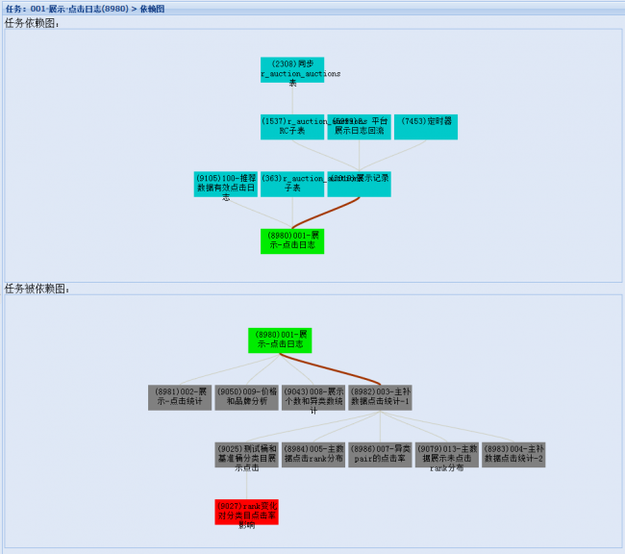
宙斯调度系统界面展示-依赖图

Slide 13
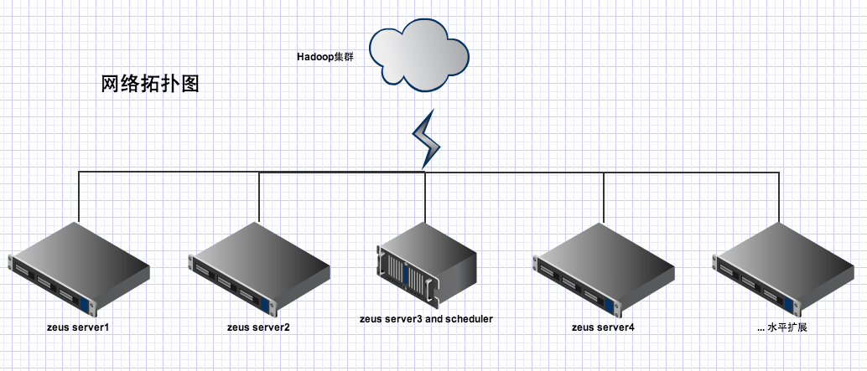
宙斯调度系统运行原理

Slide 14
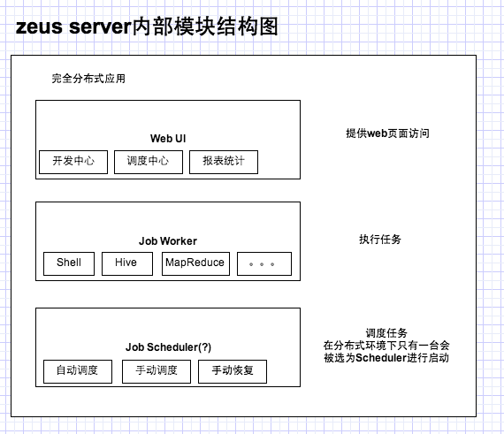
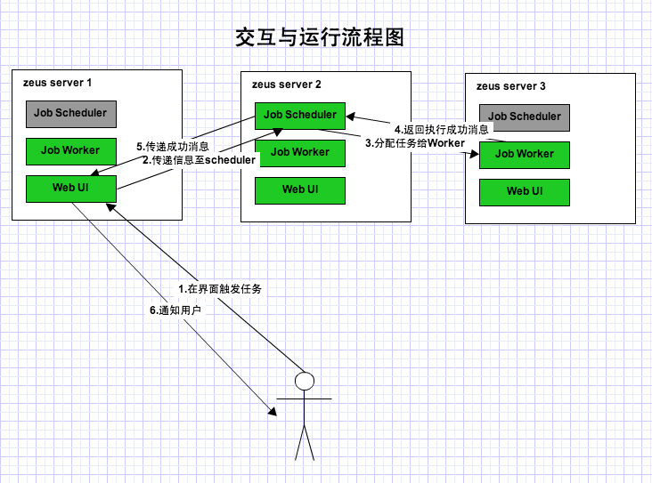
宙斯内部模块及运行流程图

Slide 15
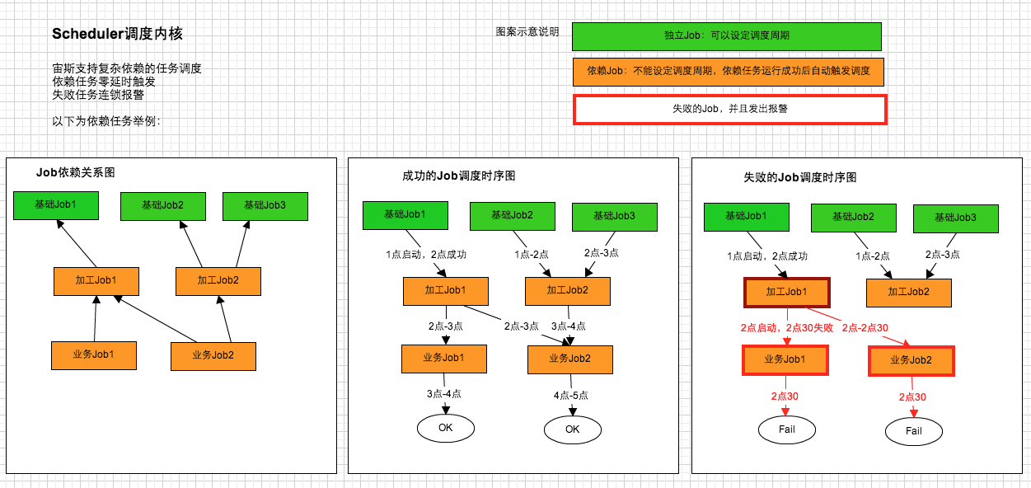
宙斯Scheduler调度框架

Slide 16
同步工具调研报告及发展规划
Datax是什么
DataX是一个在异构的数据库/文件系统之间高速交换数据的工具，实现了在任意的数据处理系统(RDBMS/HDFS/Local Filesystem）之间的数据交换。
Datax是一个开源的Java写的一个基于插件的通用同步工具。
Datax特性及发展规划
实现了任意数据源(包括数据库、NOSQL、文件系统等各类数据存储系统)的互通互导，实现了数据无阻碍流通
提供数据读取、装载、转换的标准化抽象，将复杂的数据同步简化为简单地插件化开发，方便新类型插件接入DataX生态圈
提供多种运行模式调度，包括单机多线程、单机多进程、多机多进程等运行模式，单个作业可以实现GB/s级别数据吞吐量
提供数据传输介质的插件化，默认使用内存交换数据，可扩展为落文件、落数据库等多种数据交换手段
钱包未来数据仓库打算采用Datax来承载ETL功能，可以自主开发插件，支持MYSQL到PALO或HIVE的同步，对于每个同步任务只对应一份配置文件，采用可插拔式模式，灵活性非常强

Slide 17
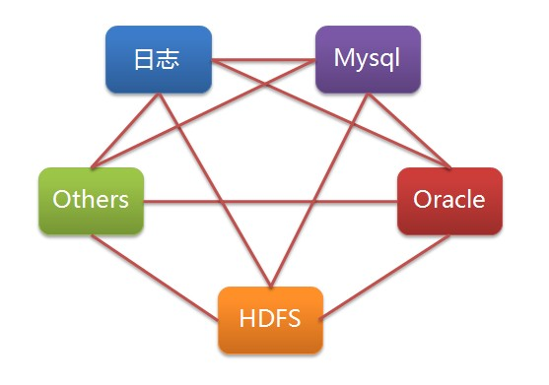
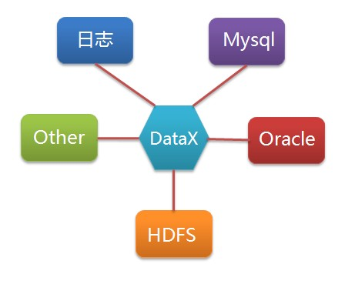
Datax解决的问题
抽象到Datax

Slide 18
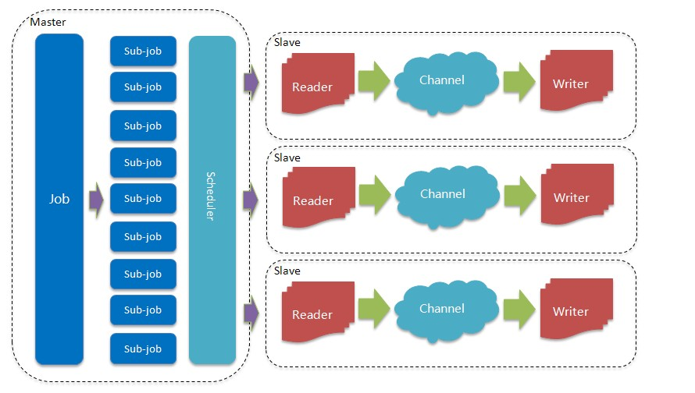
Datax架构图
DataX 3.0 本身支持单机多线程、单机多进程、多机多进程等多种调度模型，以下是Datax整体架构设计图及各个模块相互关系。

Slide 19
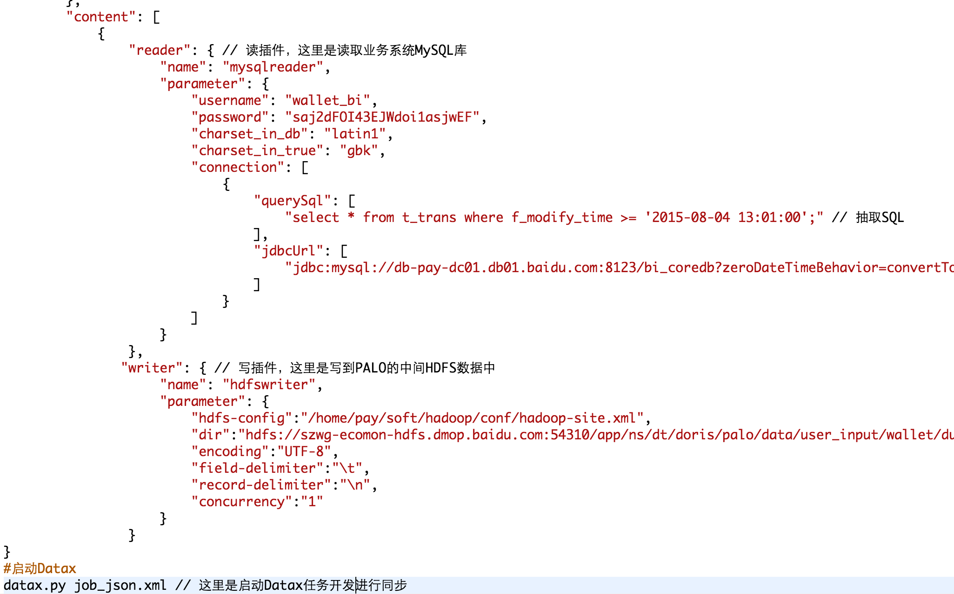
Datax在钱包BI系统中的实践
经过前段时间的调研实践，开发完成了HDFSReader及HDFSWriter插件，并且已经成功完成钱包交易表的同步测试，不管在同步性能还是配 置化方面都比当前的BI-ETL好很多，当前BI-ETL同步一天的交易表数据需要20分钟，而datax只需要6分钟即可完成同步，使用配置如下：

Slide 20
谢谢！

